Slide 1
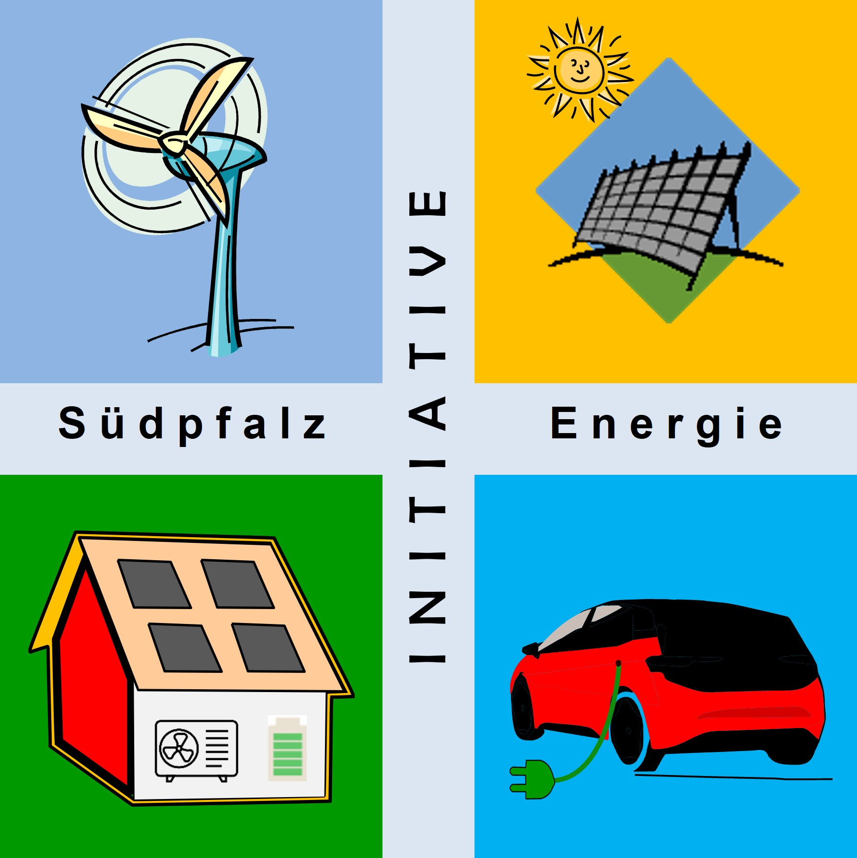
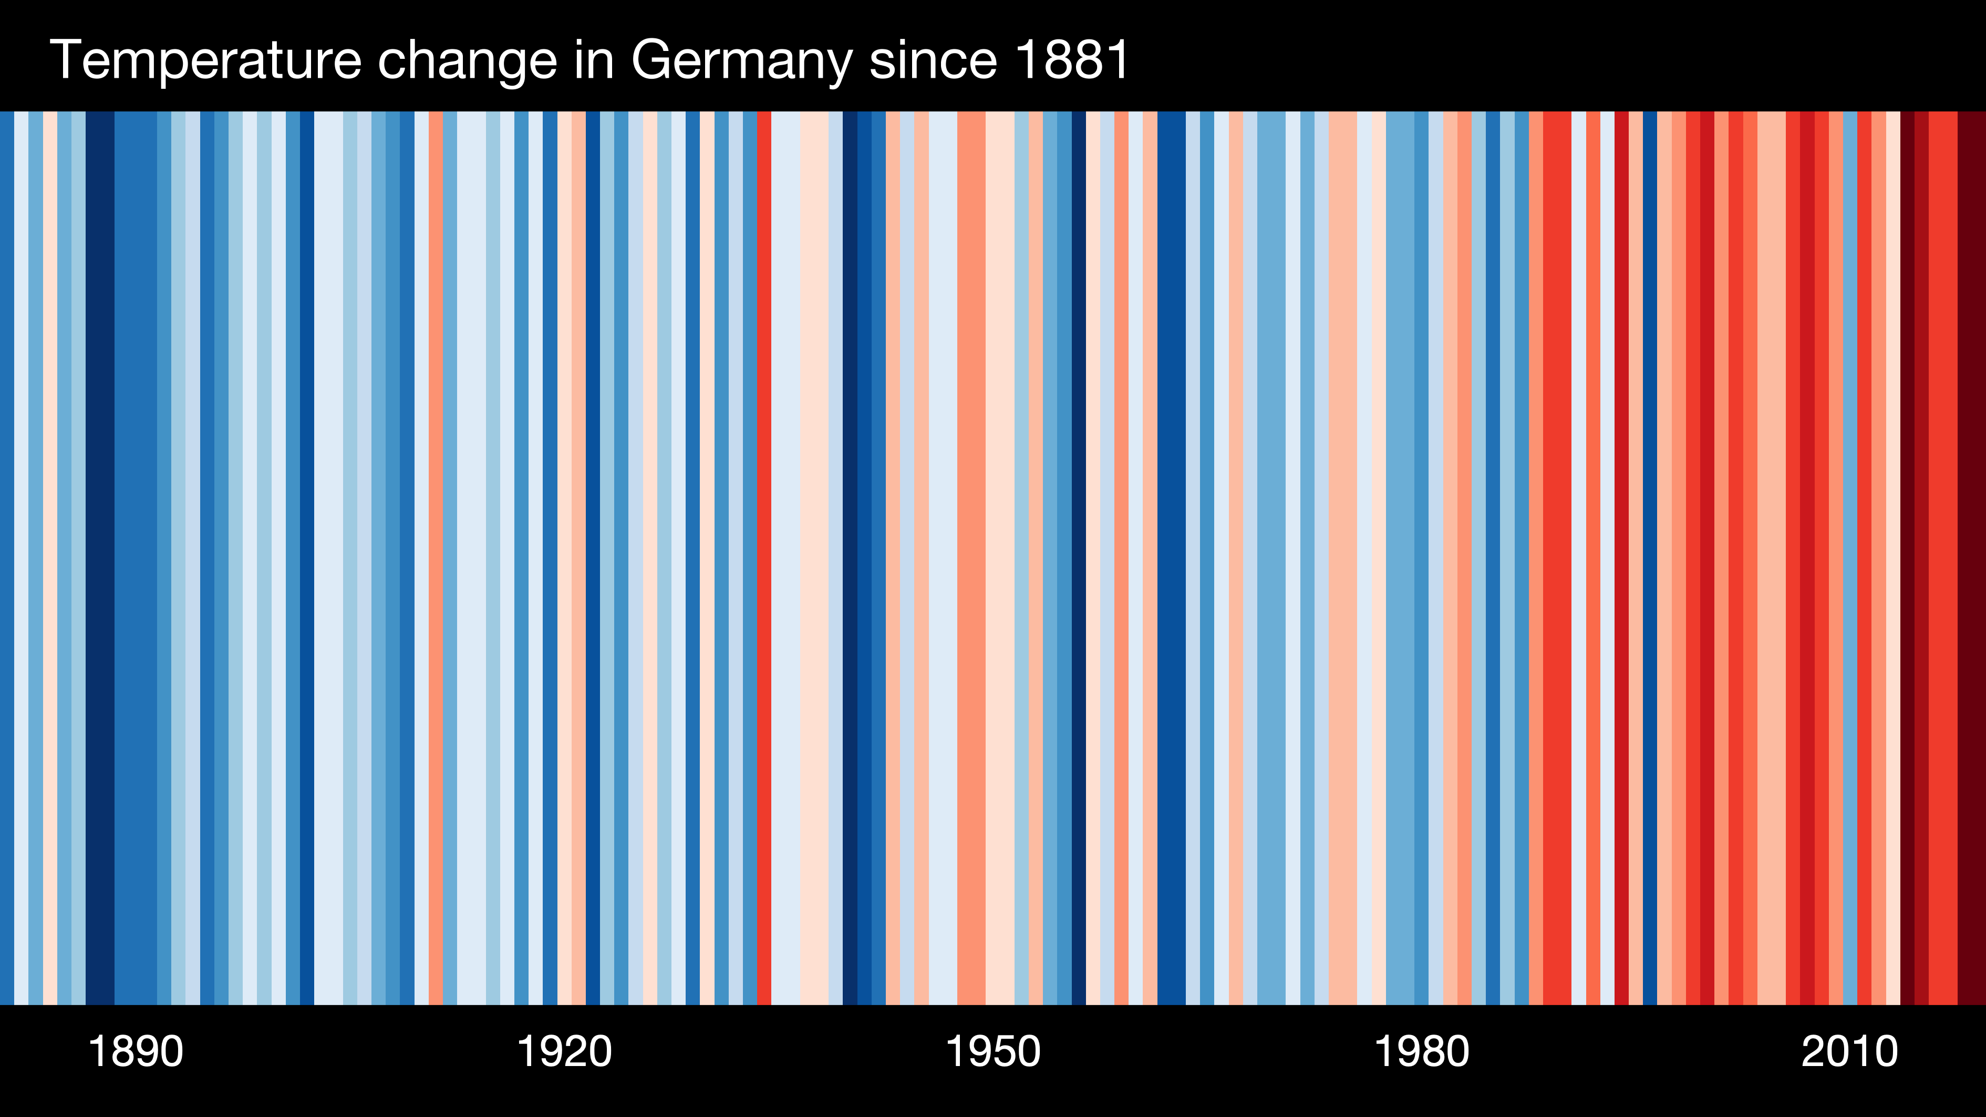






Podiumsdiskussion mit den Kandidierenden der Südpfalz (WK 210) zur BTW 2025
Einführungsvortrag
Klimaschutz-Energiewende: Was ist zu tun?
Klimakrise
Energiewende
Referent:
Wolfgang Thiel
Podiumsdiskussion mit den Kandidierenden der Südpfalz (WK 210) | BTW 2025 | 23.01.2025 in Kandel ISE e.V.

Slide 2
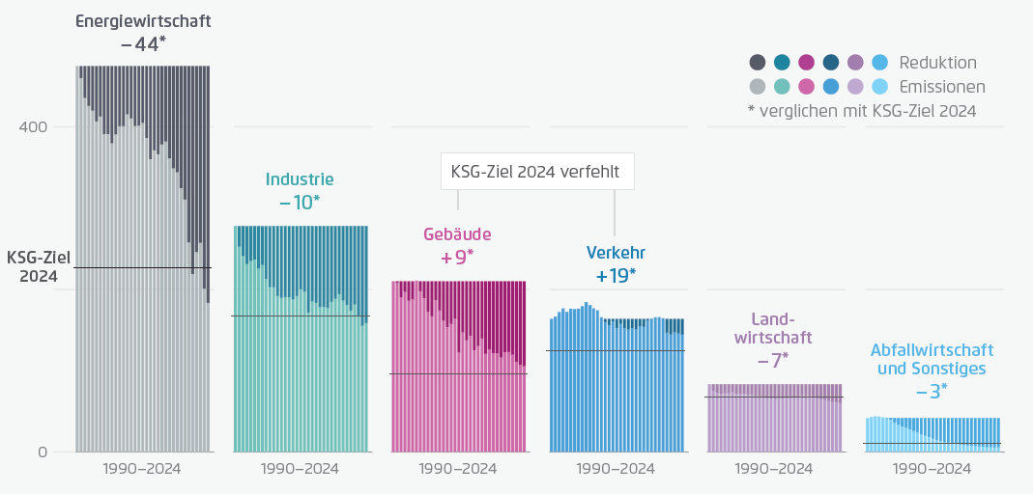
Klimaschutz → Klimaschutzgesetz in D (KSG)
Entwicklung der Treibhausgasemissionen in den KSG-Sektoren, Stand 2024
Absatz Wärmeerzeuger 2024 (%)
Neuzulassungen 2024 (%)
Wärmepumpe
E-Auto
Mio. t
CO₂-Aq.
Biomassekessel
Plug-in-Hybrid
Gas- Ölkessel
Verbrenner
KSG-Ziel
Pariser
Klimaschutzabkommen
→ Klimaneutralität
bis 2045 in D
Quelle: Agora Energiewende, UBA
Gebäude und Verkehr verfehlen ihre Ziele!
Hier sind schnelle, wirksame Maßnahmen notwendig!

Slide 3
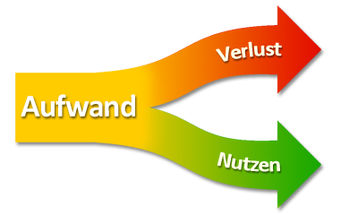
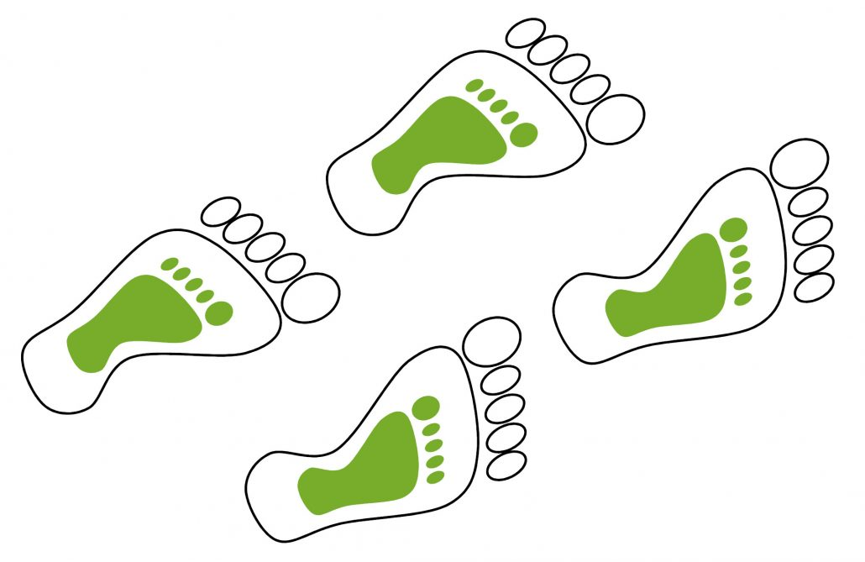

Energiewende in D (1)
Die 3 Hauptaufgaben
Energie
(TWh/a)
3.485
1 TWh = 1 Mrd. kWh
Einsparung
Quelle: ISE e.V-Meta-Studie.
Primärenergie-
Verbrauch
Versorgungssicherheit
2.000
EE-Erzeugung
EE-Zubau
496
t
2017
2040
1. Mit Effizienz und Suffizienz muss der Primär-Energieverbrauch deutlich gesenkt werden! Dabei spielen der Wegfall der Verluste bei fossilen Kraftwerken (ca. 900 TWh/a) und die Einsparungen bei der Wärme- /Mobilitätswende (ca. 500 TWh/a) eine große Rolle.
2. Der Ausbau der EE muss im gleichen Zeitraum stark gesteigert werden. Hierbei sind Photovoltaikanlagen (ca. 825 TWh/a) und Windkraftanlagen (ca. 700 TWh/a) die großen Bringer!
3. Mit der Versorgungssicherheit werden sowohl die grundsätzliche als auch die temporäre Energieversorgung (inkl. Speicher) gewährleistet!
Energieeinsparung, EE-Ausbau und Versorgungssicherheit sind die 3 wichtigen Säulen!

Slide 4
Energiewende in D (2)
Primärenergie: Soll –Ist-Vergleich, Stand 2024
TWh
Primärenergieverbrauch inkl. Verluste
und Einsparungen
Ausbaupfad Erneuerbare
. . .
2148
Planwerte
Istwerte
Quelle:AGEB, ISE e.V-Meta-Studie
Wenn wir so weitermachen wie bisher, dauert es bis 2148!

Slide 5


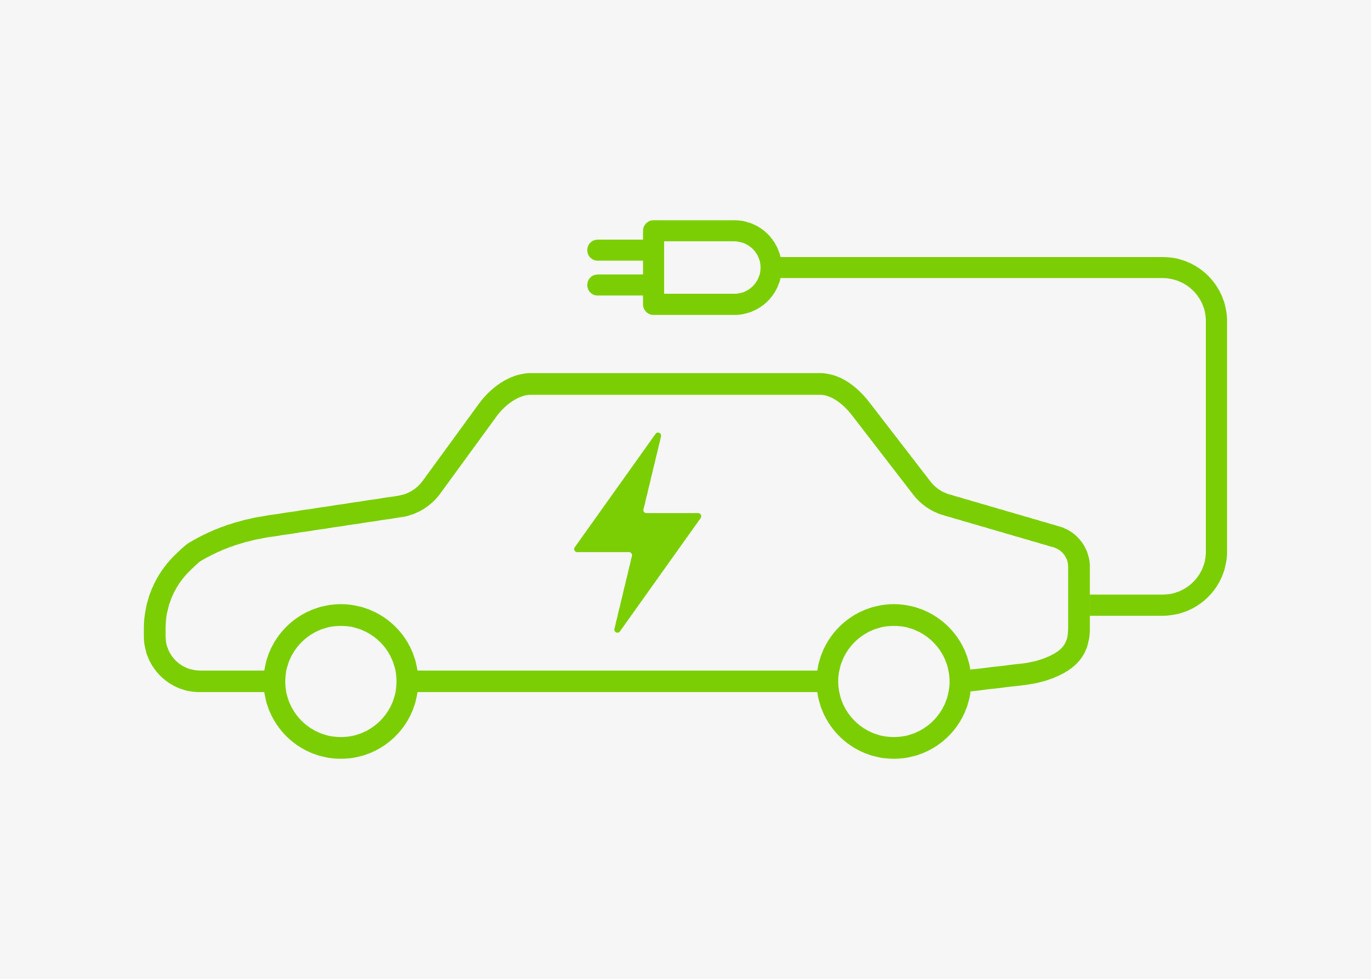


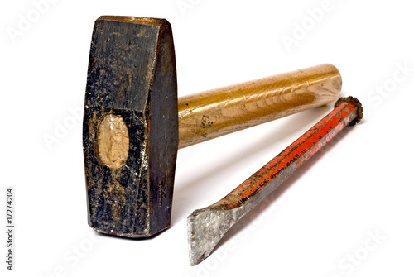



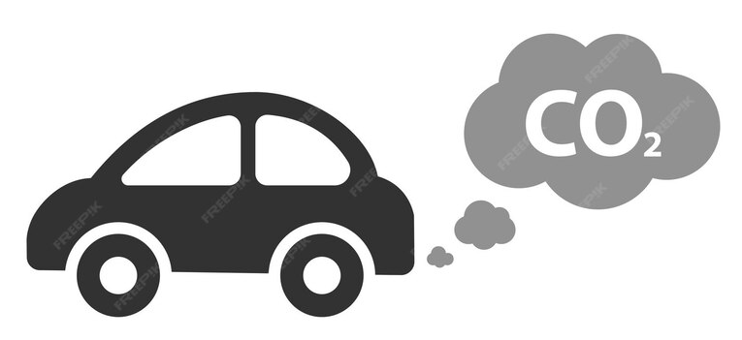


Was ist zu tun? (1)
Technologischer Umbruch: Disruption, Prinzip
Definition:
“schöpferische Zerstörung”
Joseph Schumpeter (1883-1950),
österreichischer Ökonom
Gelungene Beispiele
Produkt (Beispiel Auto)
Leistungsfähigkeit
weniger Energie,
weniger Kosten
weniger CO₂
besseres
Produkt
Lobbyisten-Bremse: Δt_{L} „Technologieoffenheit“
(z.B. eFuels)
Δt_{L}
Zukunft: Energiewende
eingeführtes
Produkt
Verbrennung
Erneuerbare
t
Quelle: ISE e.V.
Wir müssen weg von der rückwärtsgewandten „Technologieoffenheit“, und
hin zur zukunftsorientierten Technologie-Entschlossenheit!

Slide 6


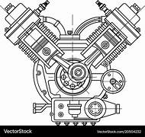







Was ist zu tun? (2)
Technologischer Umbruch: von der Verbrennung zur Energiewende
Verbrennung (Wärme)
Energiewende
Energieeinsparung (%)
CO₂
Erzeugung
Abwärme
Stromerzeugung,
(Kraftwerk)
66
ca. 1.300°C
zentral
dezentral
Verbrauch
CO₂
Antriebs-motor
Abwärme
66
ca. 2.000°C
CO₂
Abwärme
ca. 1.300°C
Heizung
75
CO₂
ca. 1.400°C
Abwärme
ca. 2.600°C
Licht
LED
85
Quelle: ISE e.V.
Harald Lesch: Zukunft ohne Verbrennung? Elektrische Revolution? | Axel Kleidon
Mit der Energiewende sparen wir: Energie, Kosten UND CO₂-Emissionen!

Slide 7

!100% !
2040
Helfen Sie mit, die Energiewende voranzutreiben!
Jede/r kann dazu beitragen!
Wolfgang Thiel, Vorsitzender
Initiative Südpfalz-Energie (ISE e.V.)
www.i-suedpfalz-energie.de/
Tel.: +49 172 7419812
eMail: wolfgang@thiel-wt.de

